Slide 1
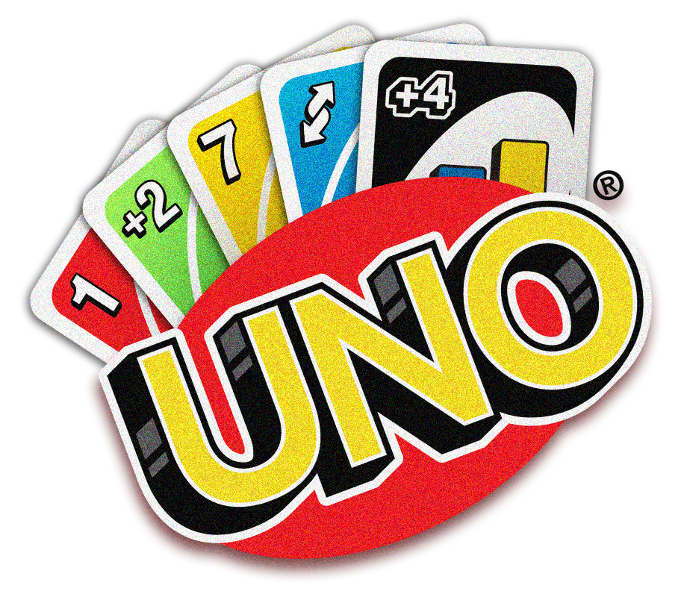
1
Présentation faites par
Francis Vermette-David et Marika Groulx

Slide 2
DÉroulement
Complexité
Interfaces
Démonstration
Conclusion

Slide 3

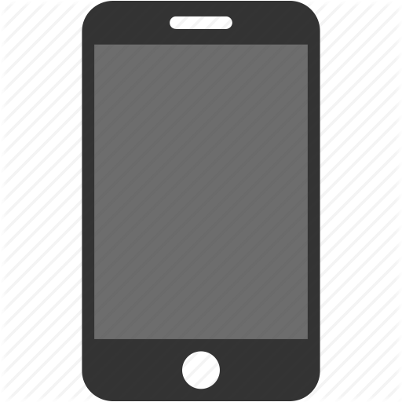

COMPLEXITÉ
La communication entre client et serveur :
- Protocole de communication
- Listeners
- Bound Service pour conserver la connexion du socket
La gestion de l’interface utilisateur :
- AsyncTask
- runOnUiThread
- Carte boutton
La manipulation des données :
- SQL Server pour le coté serveur
- SQLite pour le coté client

Slide 4
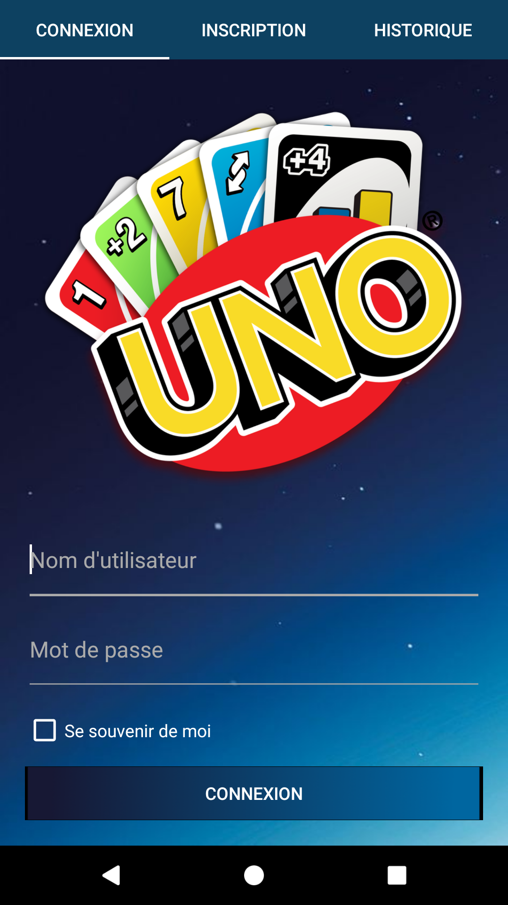
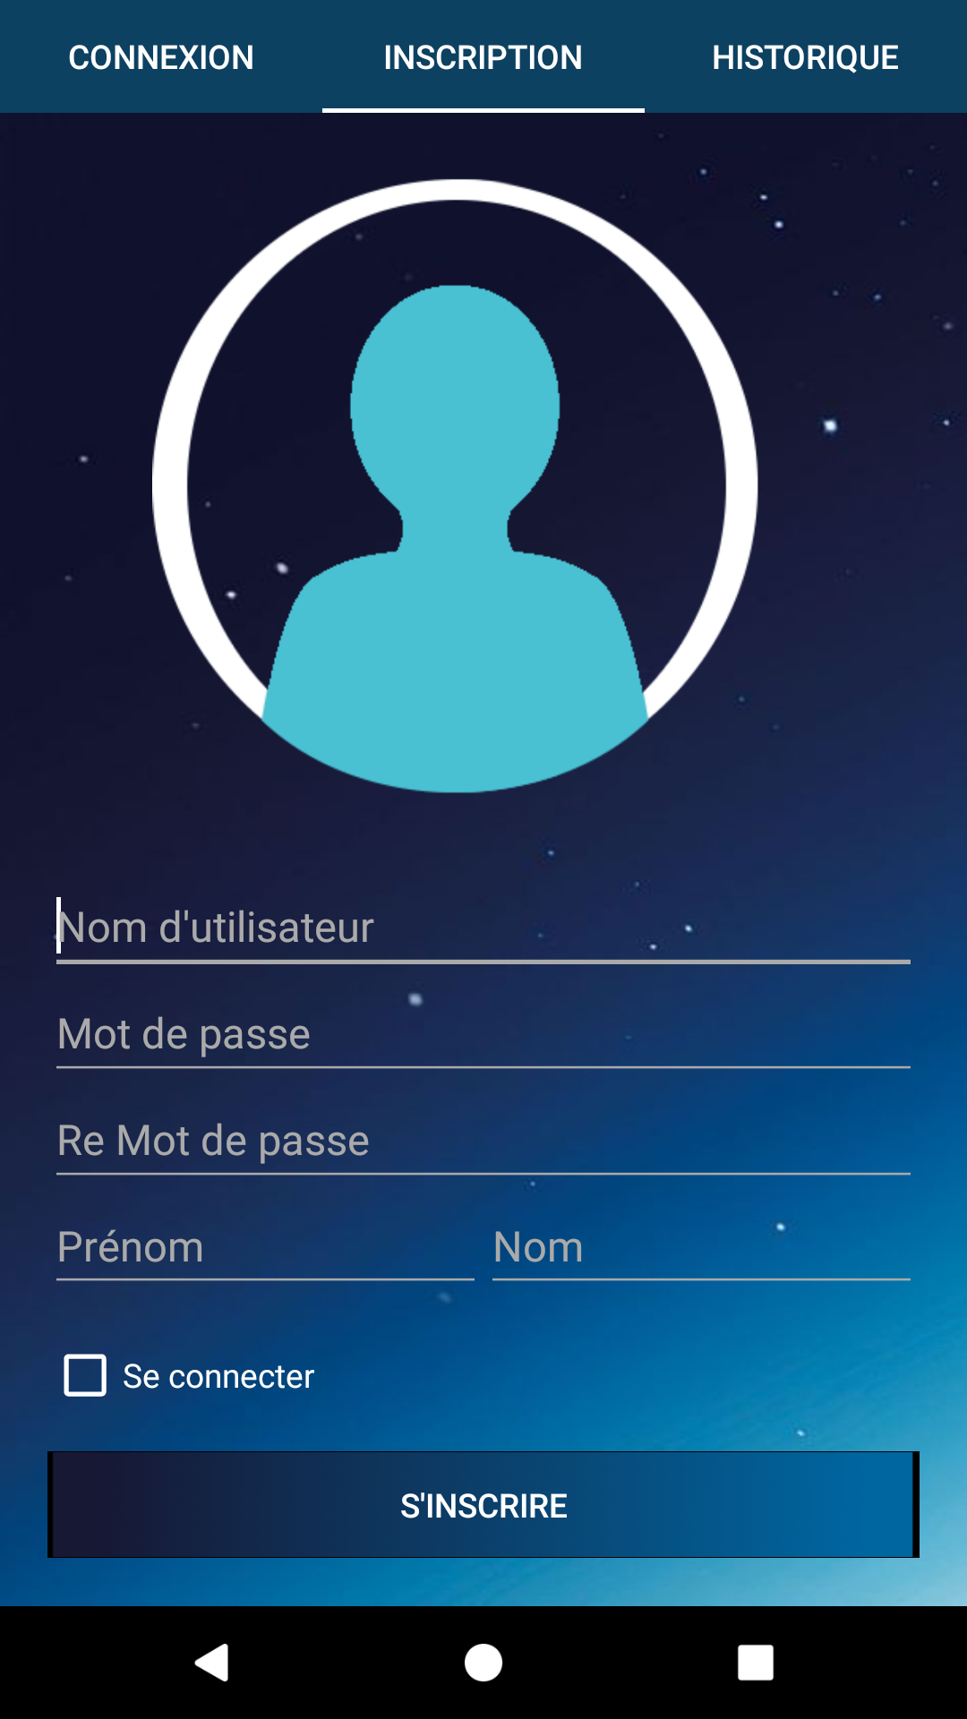
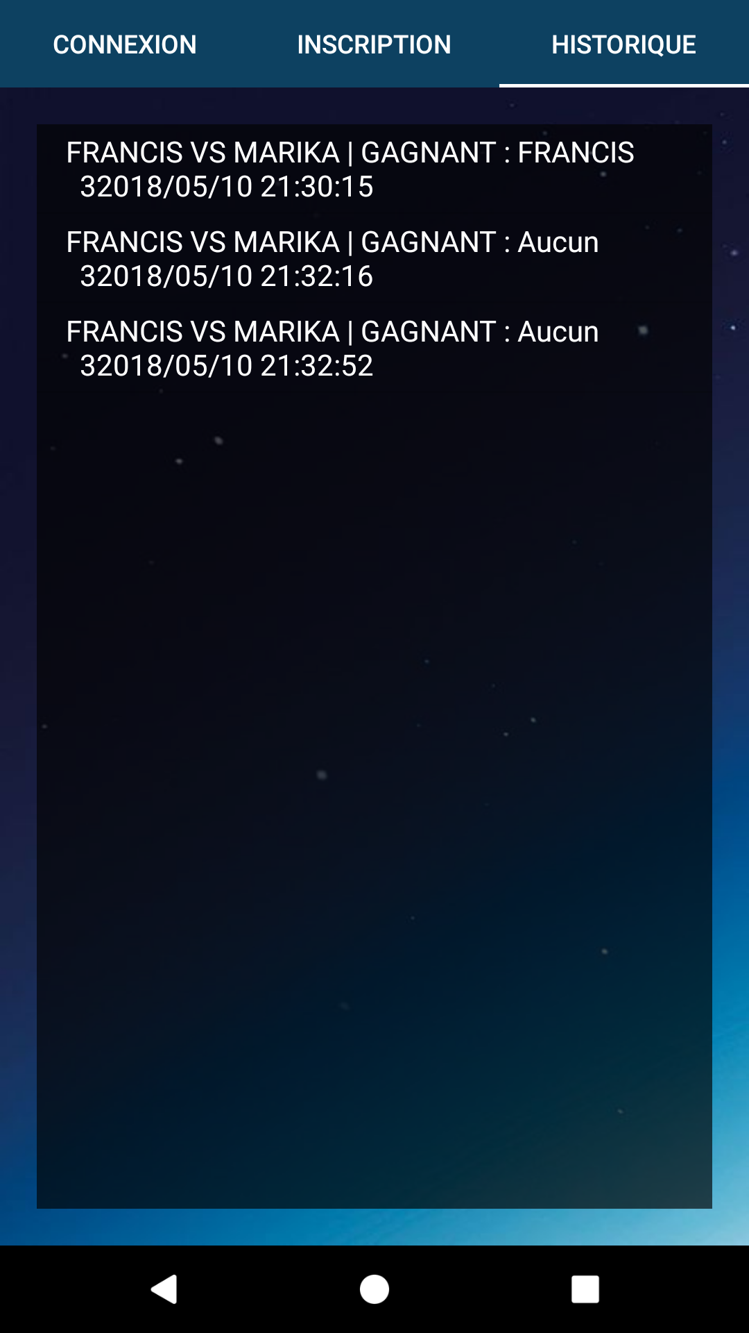
PAGE D’ACCUEIL
TabLayout
ViewPager
Fragments
Messages d’erreur
Shared preferences
Onglet historique
(SQLite)

Slide 5
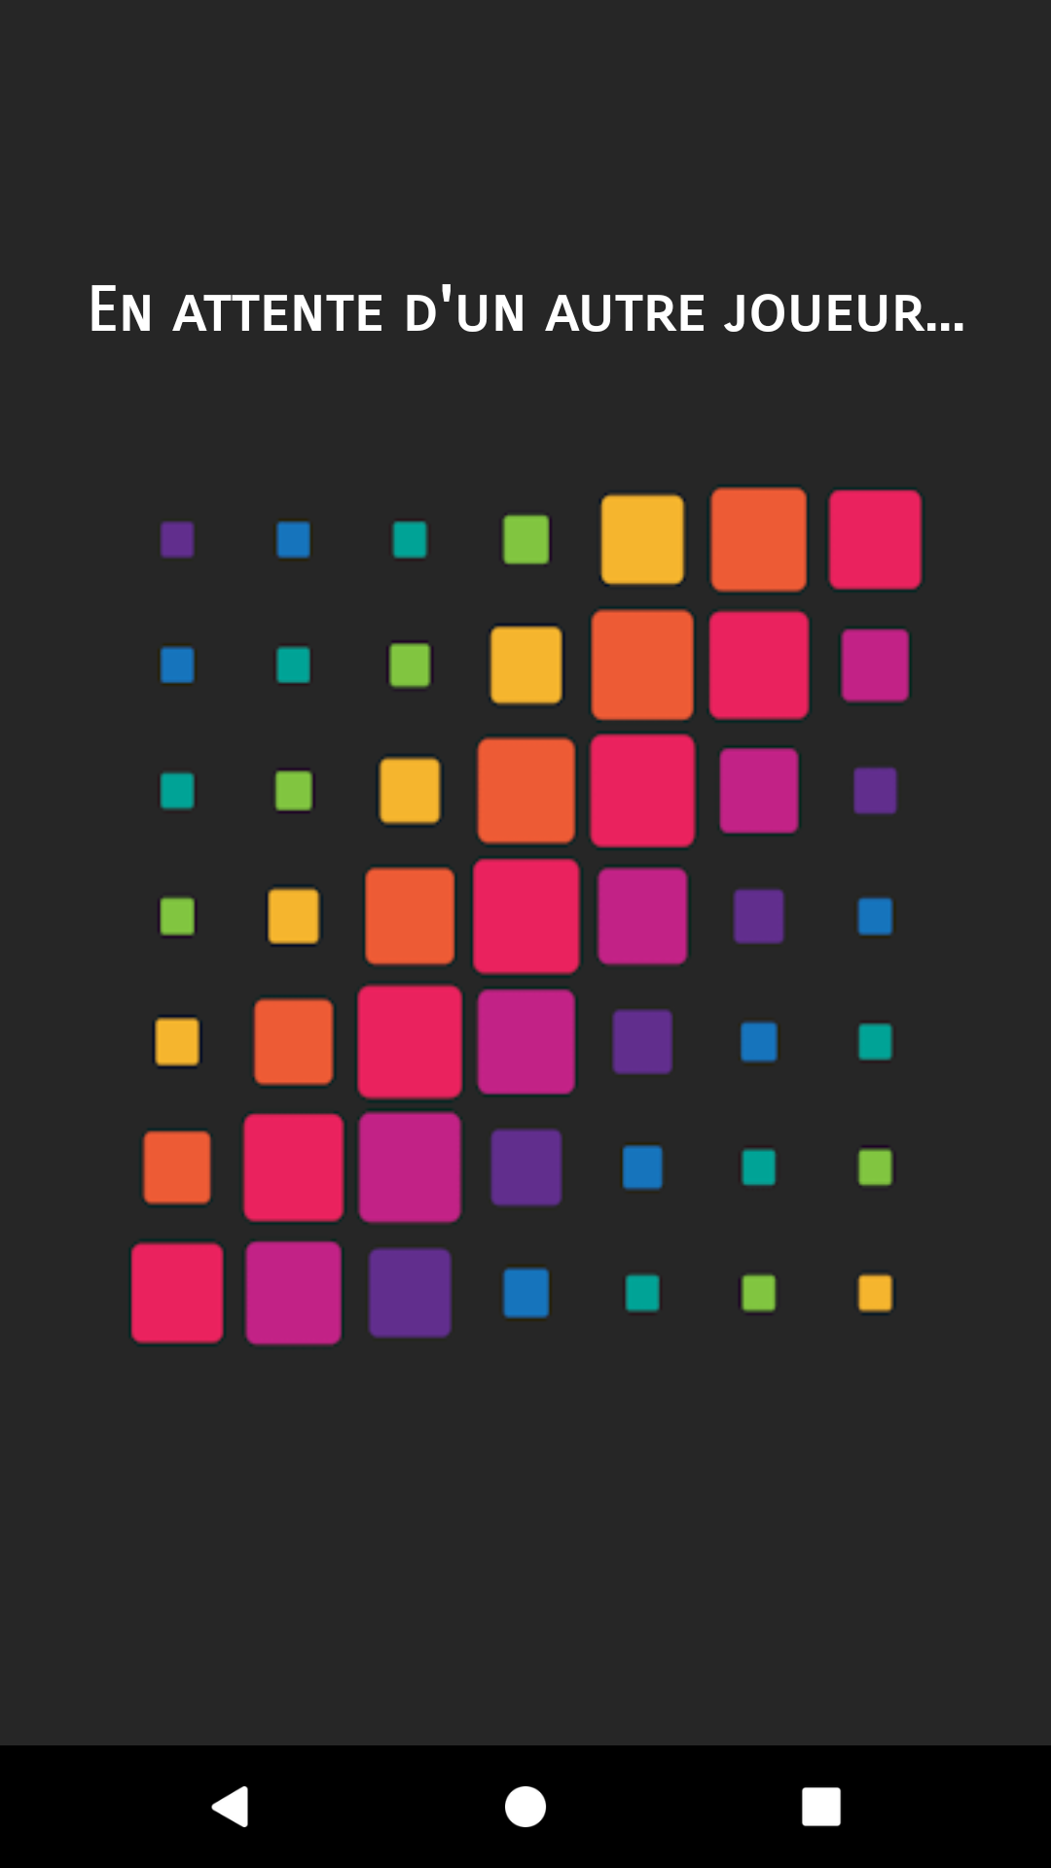
SALLE D’ATTENTE
GIF
Bound Service

Slide 6
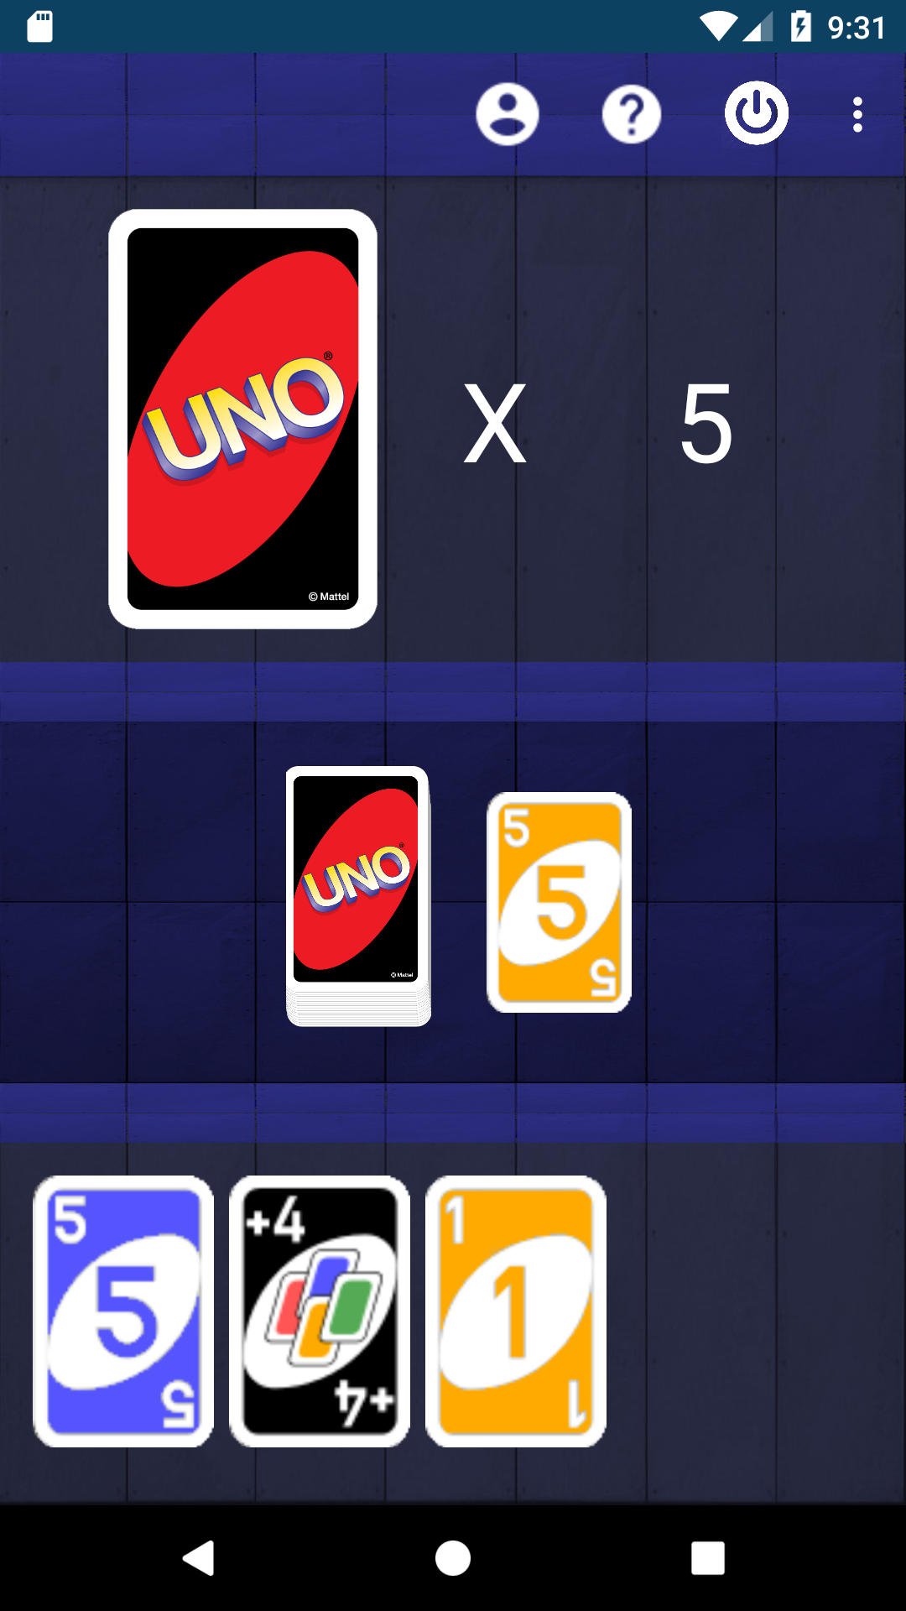
SALLE DE JEU
Barre d’action
Profil et historique
Déconnexion
Aide
Nouvelle partie
Sauvegarder ou charger partie
Cartes du joueur
Cartes du milieu
Cartes de l’adversaire

Slide 7
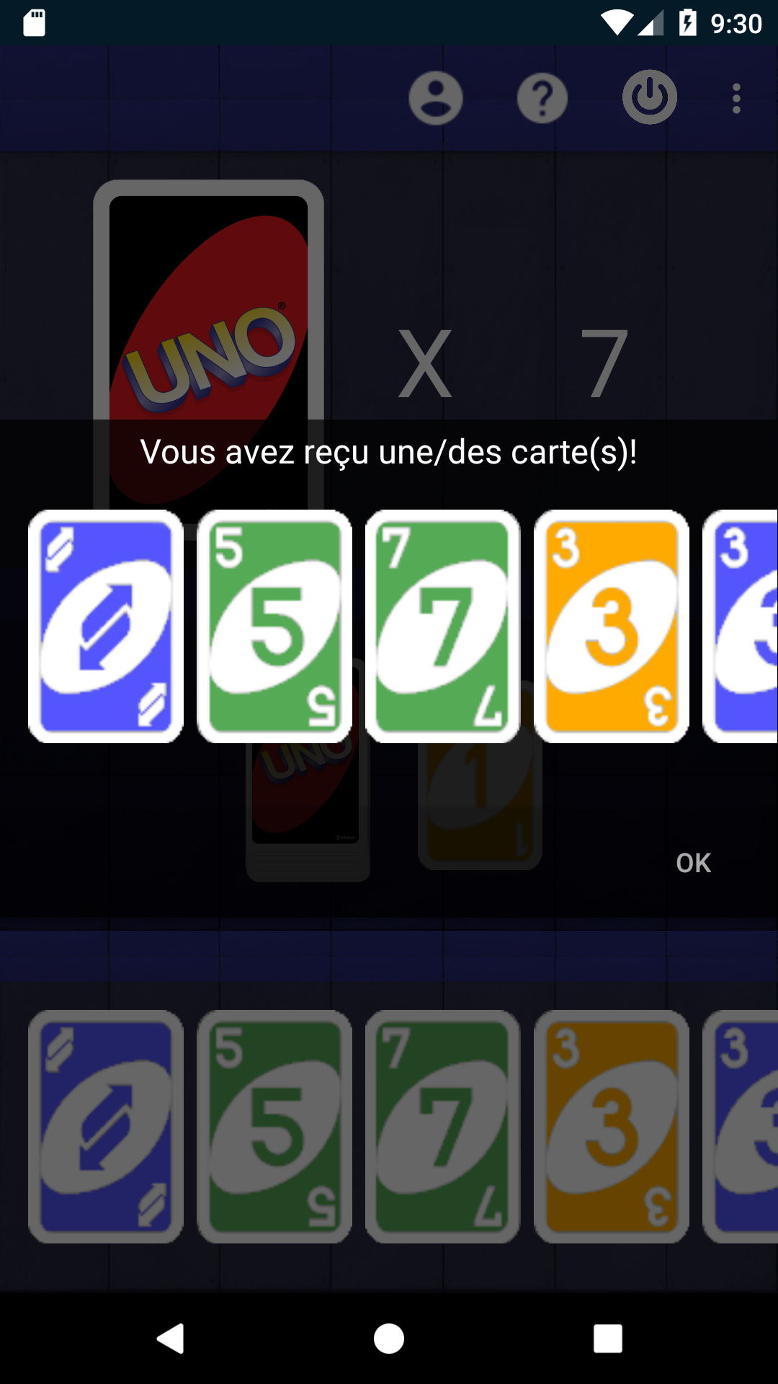
Recevoir des cartes
Dialogue personnalisé
Scrollview horizontal

Slide 8
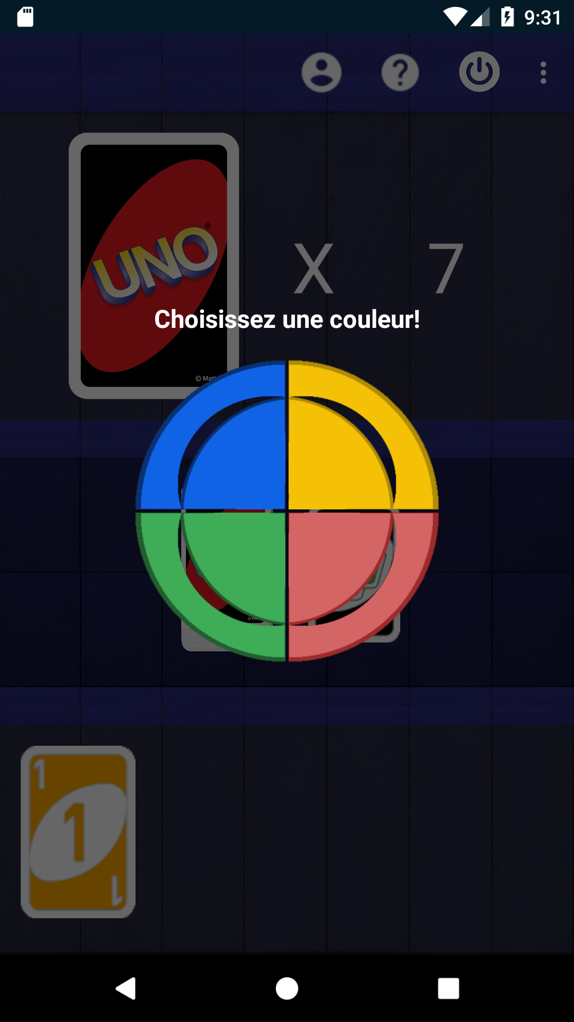
Choisir une couleur
Dialogue personnalisé
ImageButton

Slide 9
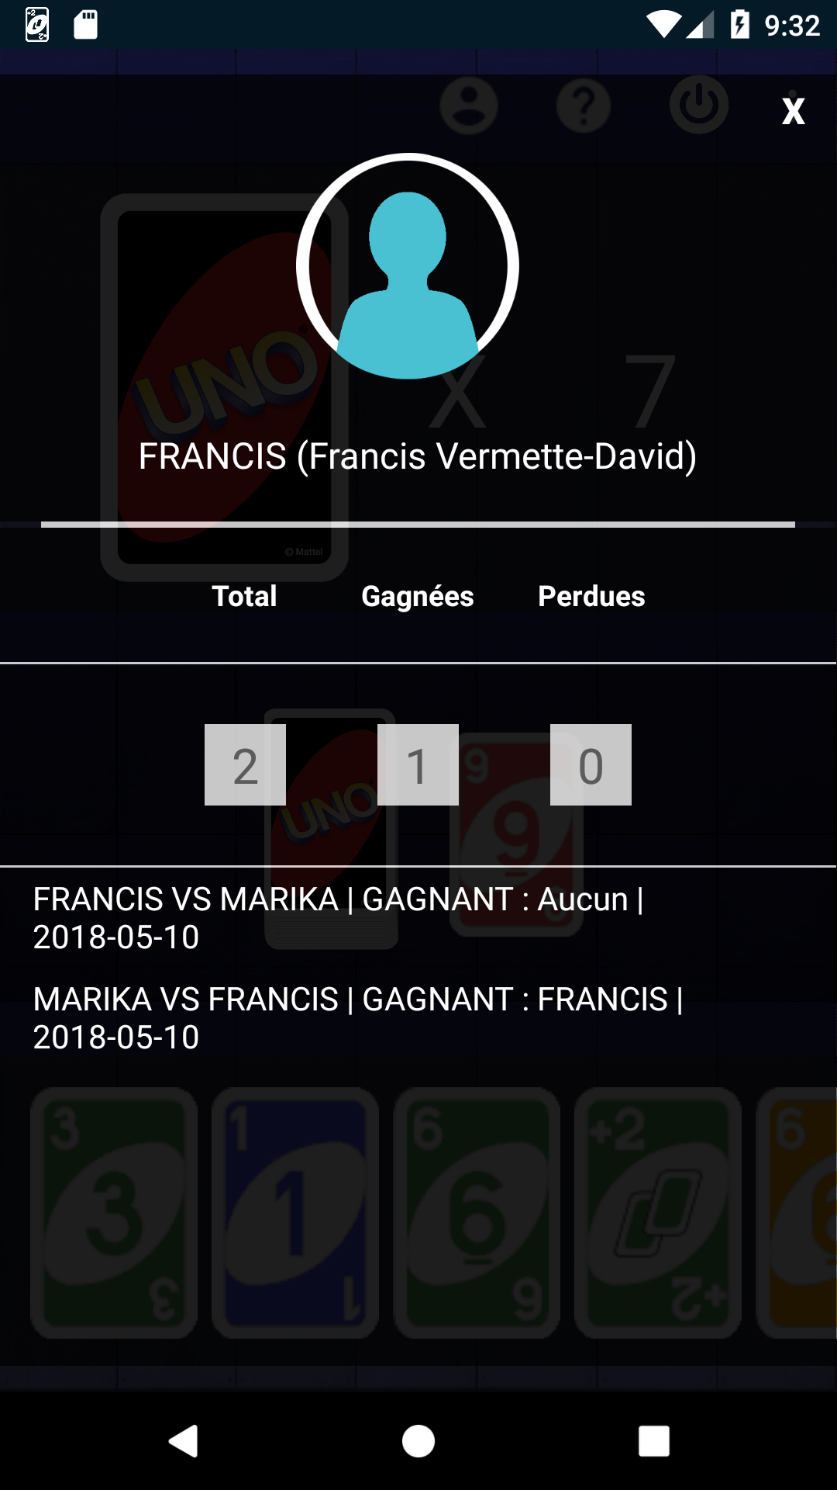
PROFIL ET HISTORIQUE
Dialogue personnalisé
Requêtes SQL au serveur
(Tables Joueurs et Parties)

Slide 10
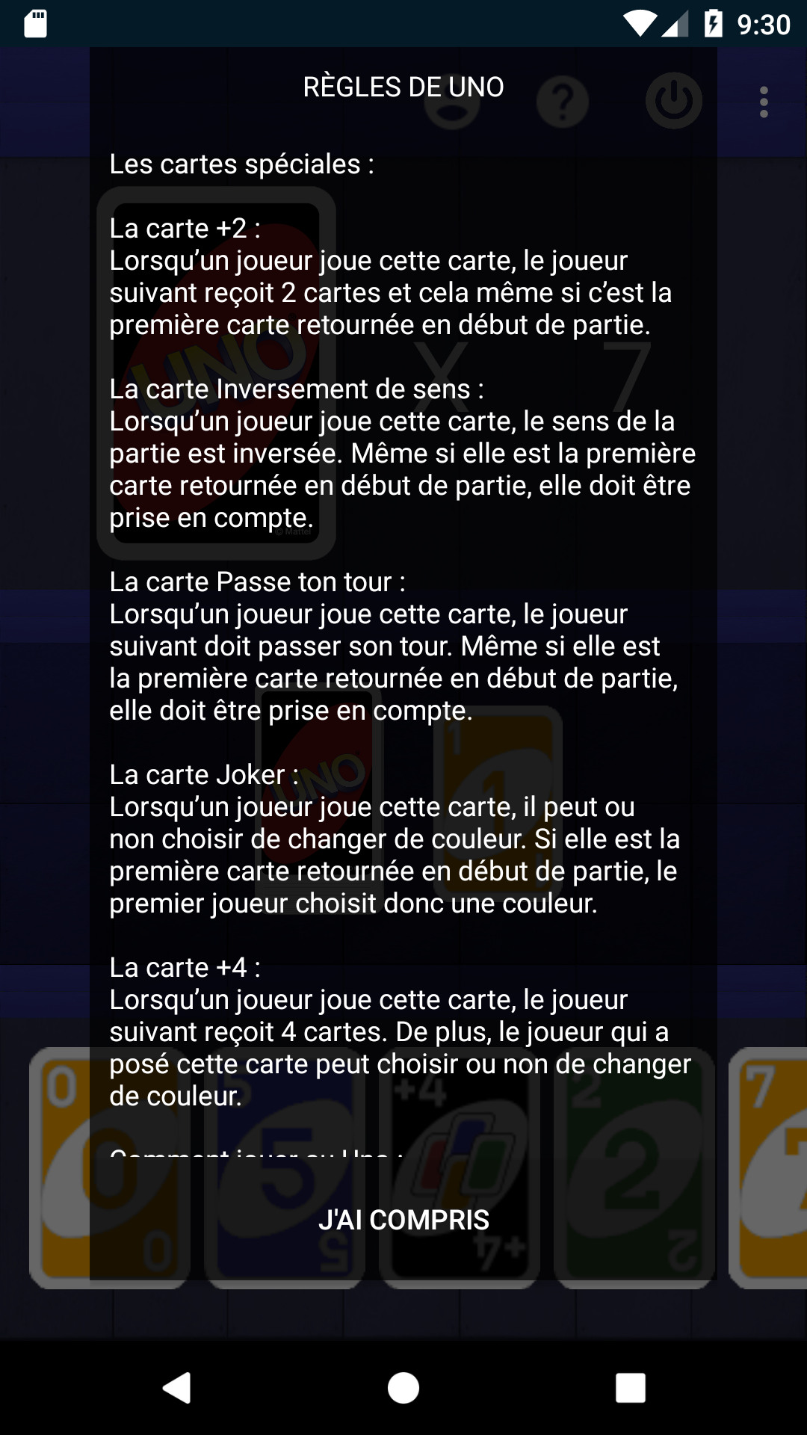
AIDE
Dialogue personnalisé
Scrollview vertical

Slide 11
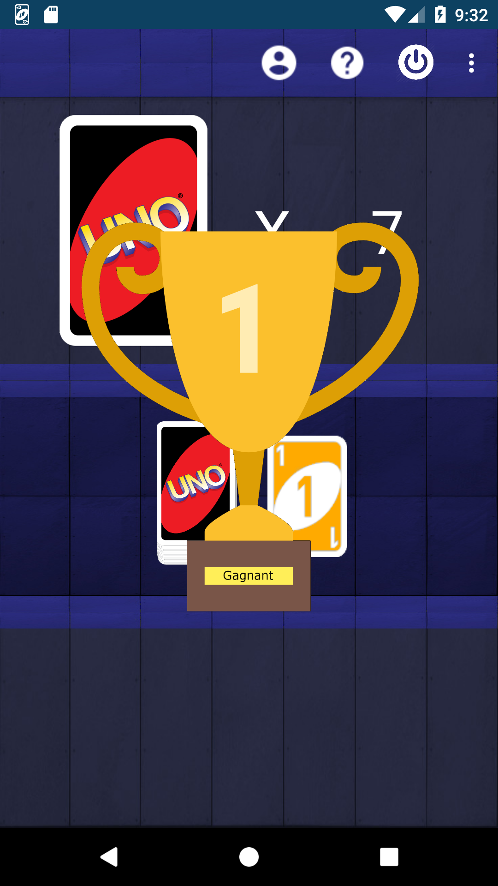
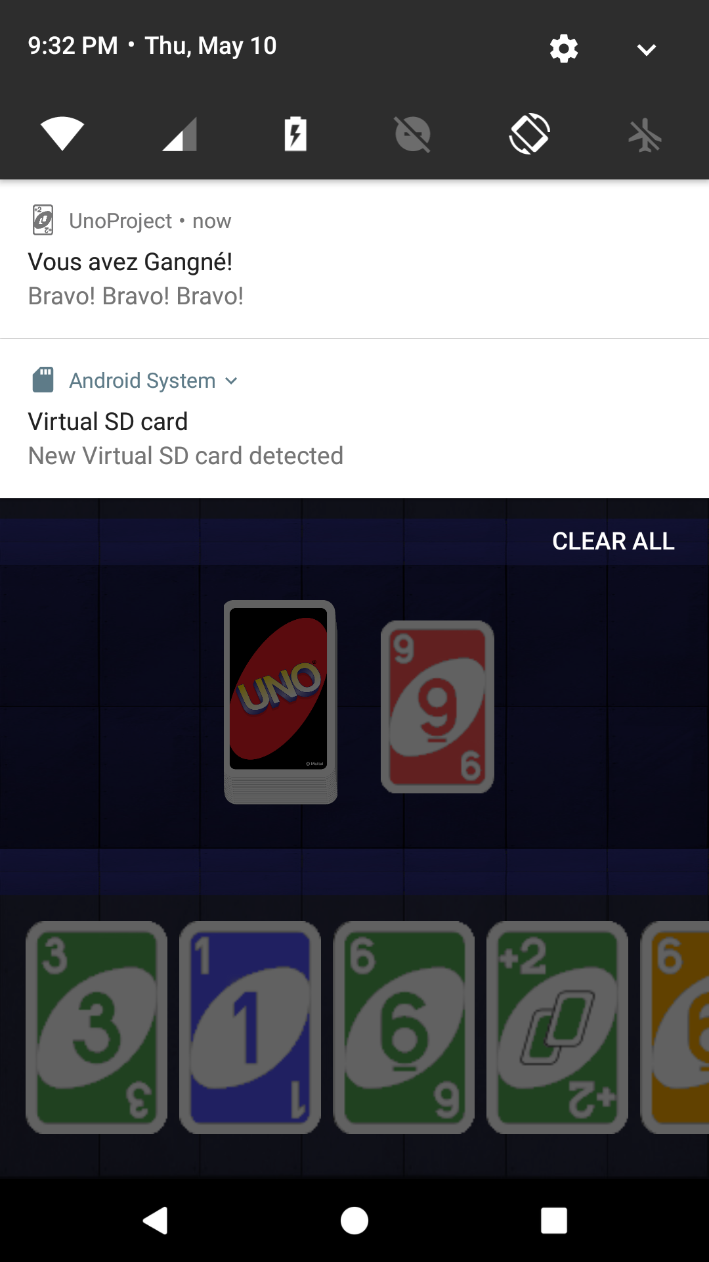
FIN D’UNE PARTIE
Toasts personnalisés
Notifications

Slide 12
Ce qui était prévu…
Générer le paquet de cartes d’UNO se ferait via la base de données serveur
Différencier les cartes jouables se ferait en les mettant en surbrillance
Orienter le téléphone en paysage ferait apparaitre une fenêtre de clavardage

Slide 13
Améliorations possibles
Choisir ses adversaires parmi les joueurs connectés (demande et confirmation)
Ajouter des animations et effets sonores
Permettre à plus de deux joueurs (3 et 4) de jouer ensemble
Diversifier notre salle de jeu (exemple tic-tac-toe)

Slide 14
Démonstration

Slide 15
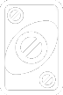
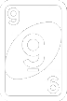

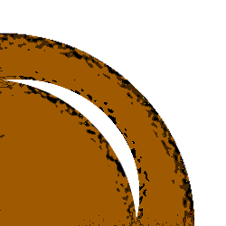
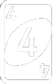
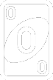


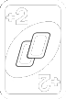

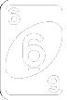
Merci.

